Slide 1
LỚP
ĐẠI SỐ VÀ GIẢI TÍCH
11
CHƯƠNG 5: ĐẠO HÀM
Bài 2: QUY TẮC TÍNH ĐẠO HÀM
I
ĐẠO HÀM CỦA MỘT SỐ HÀM SỐ THƯỜNG GẶP
II
ĐẠO HÀM CỦA TỔNG, HIỆU, TÍCH, THƯƠNG
III
ĐẠO HÀM CỦA HÀM HỢP

Slide 2
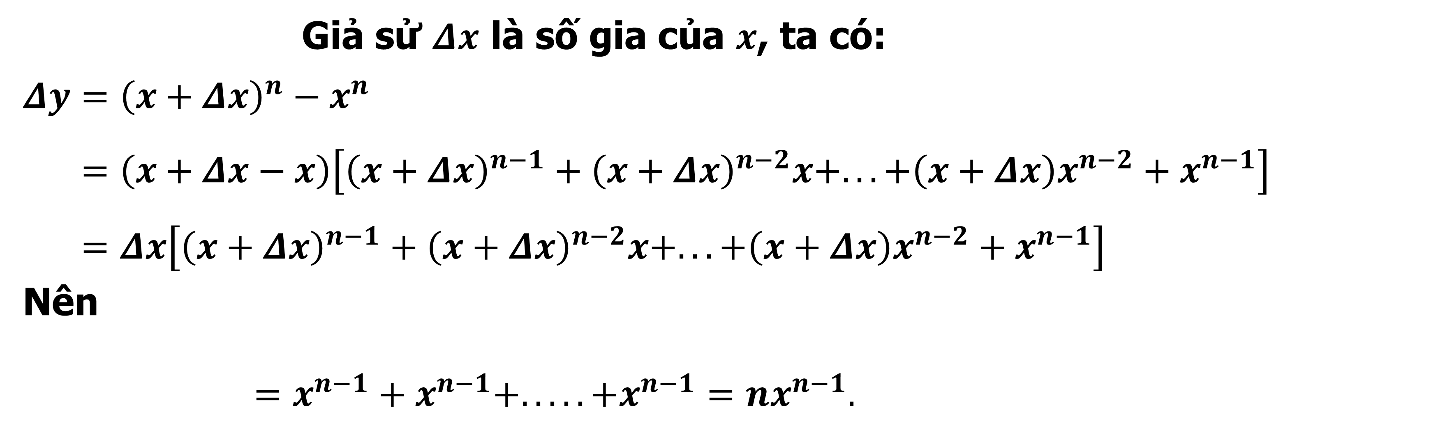

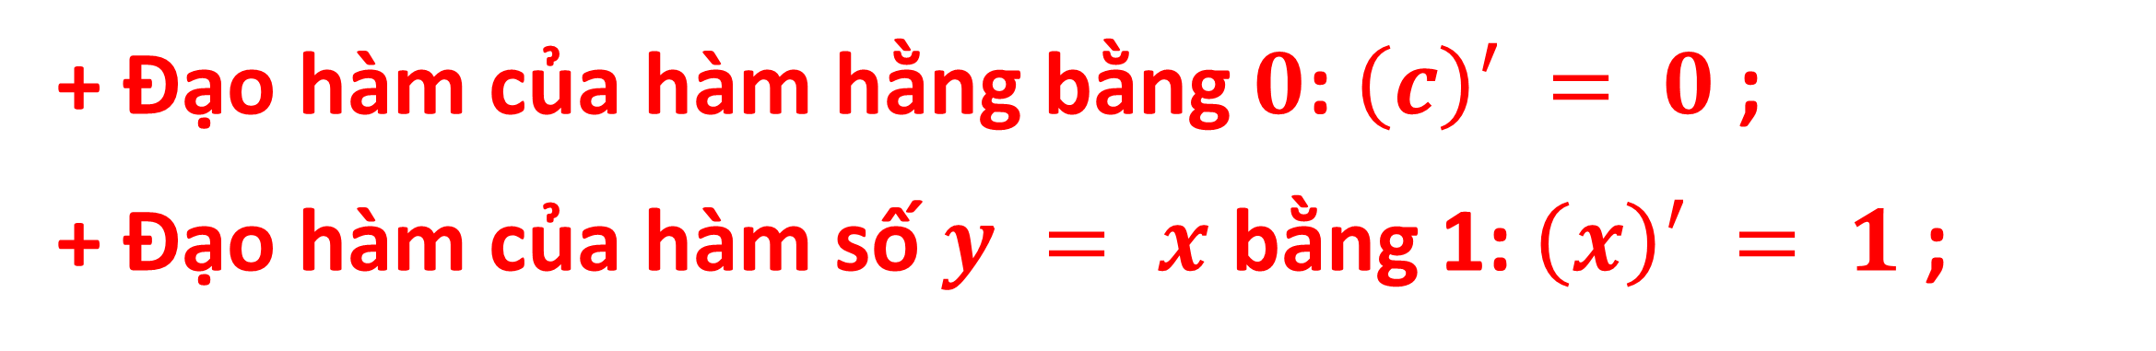
I
I
ĐẠO HÀM CỦA MỘT SỐ HÀM SỐ THƯỜNG GẶP
Định lý 1
Hàm số $y = x^{n} \left(n∈N; n>1\right)$ có đạo hàm tại mọi $x∈R$ và $\left(x^{n}\right)′ = nx^{n−1}$.
Chứng minh:
Giả sử $Δx$ là số gia của $x$, ta có:
$$Δy={\left(x+Δx\right)}^{n}−x^{n}$$
$$=\left(x+Δx−x\right)\left[{\left(x+Δx\right)}^{n−1}+{\left(x+Δx\right)}^{n−2}x+...+\left(x+Δx\right)x^{n−2}+x^{n−1}\right]$$
$$=Δx\left[{\left(x+Δx\right)}^{n−1}+{\left(x+Δx\right)}^{n−2}x+...+\left(x+Δx\right)x^{n−2}+x^{n−1}\right]$$
Nên
$$=x^{n−1}+x^{n−1}+.....+x^{n−1}=nx^{n−1}.$$
$$\lim_{Δx→0}\frac{Δy}{Δx}=\lim_{Δx→0}\left[{\left(x+Δx\right)}^{n−1}+{\left(x+Δx\right)}^{n−2}x+...+\left(x+Δx\right)x^{n−2}+x^{n−1}\right]$$
Vậy $\left(x^{n}\right)′=nx^{n−1}$.
Nhận xét
+ Đạo hàm của hàm hằng bằng $0$: $\left(c\right)′ = 0$ ;
+ Đạo hàm của hàm số $y = x$ bằng 1: $\left(x\right)′ = 1$ ;

Slide 3
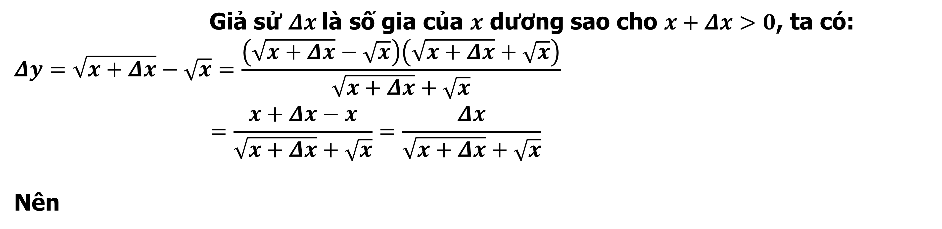
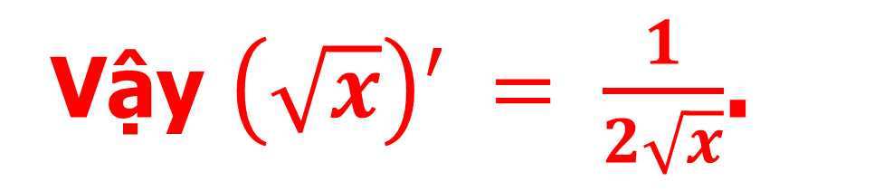
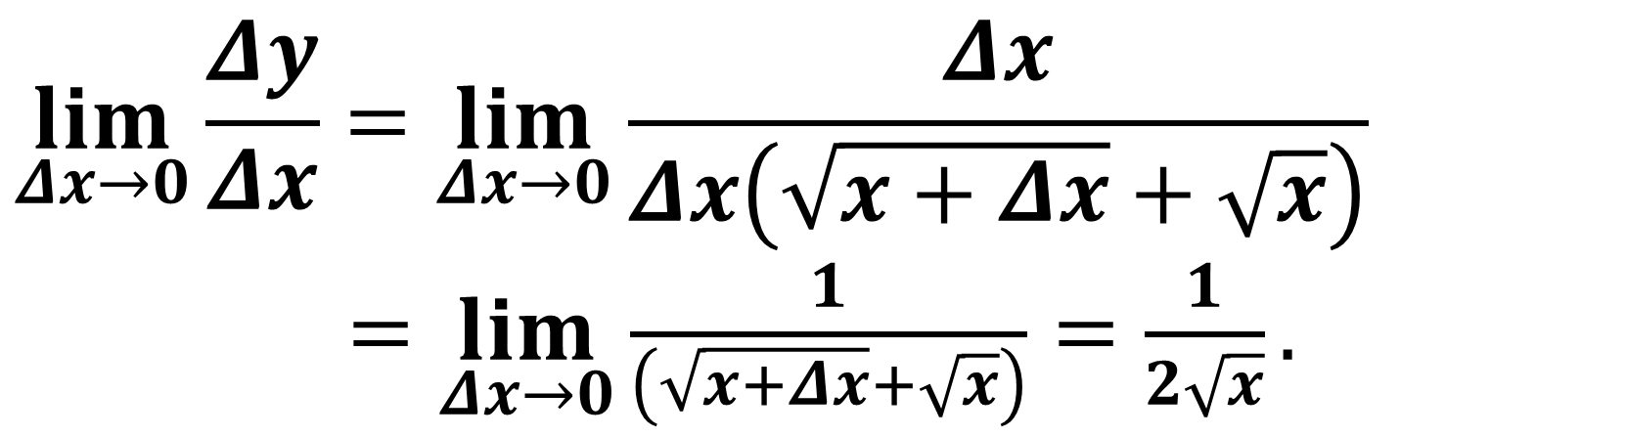
I
I
ĐẠO HÀM CỦA MỘT SỐ HÀM SỐ THƯỜNG GẶP
Định lý 2
Hàm số $y = \sqrt{x}$có đạo hàm tại mọi $x$ dương và $\left(\sqrt{x}\right)′ = \frac{1}{2\sqrt{x}}$.
Chứng minh
Giả sử $Δx$là số gia của $x$ dương sao cho $x+Δx>0$, ta có:
$$\begin{matrix}Δy=\sqrt{x+Δx}−\sqrt{x}=\frac{\left(\sqrt{x+Δx}−\sqrt{x}\right)\left(\sqrt{x+Δx}+\sqrt{x}\right)}{\sqrt{x+Δx}+\sqrt{x}} \\ =\frac{x+Δx−x}{\sqrt{x+Δx}+\sqrt{x}}=\frac{Δx}{\sqrt{x+Δx}+\sqrt{x}}\end{matrix}$$
Nên
$$\lim_{Δx→0}\frac{Δy}{Δx}=\lim_{Δx→0}\frac{Δx}{Δx\left(\sqrt{x+Δx}+\sqrt{x}\right)}$$
$=\lim_{Δx→0}\frac{1}{\left(\sqrt{x+Δx}+\sqrt{x}\right)}=\frac{1}{2\sqrt{x}}.$
Vậy $\left(\sqrt{x}\right)′ = \frac{1}{2\sqrt{x}}$.

Slide 4
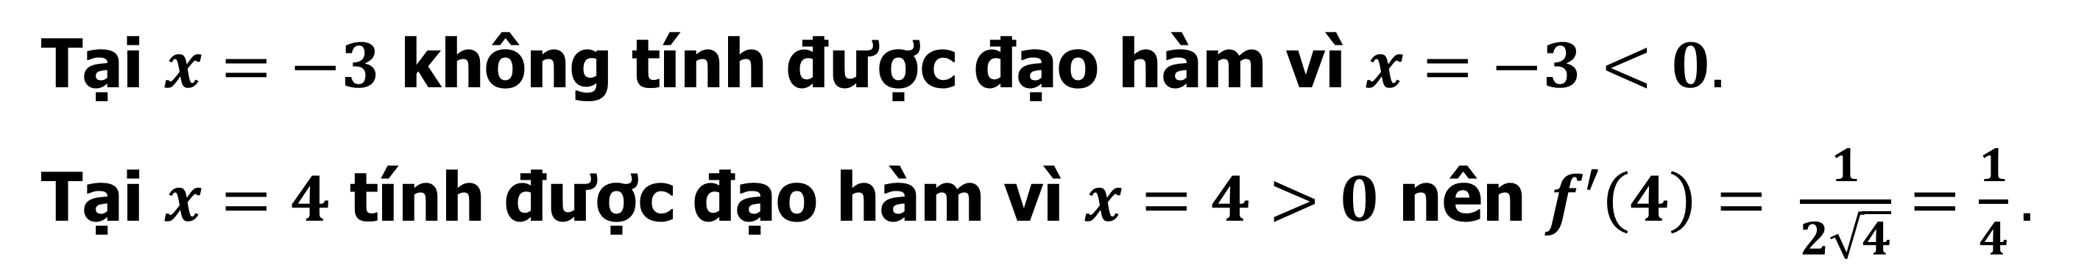
I
I
ĐẠO HÀM CỦA MỘT SỐ HÀM SỐ THƯỜNG GẶP
HOẠT ĐỘNG NHÓM
Có thể tính nhanh đạo hàm của hàm số $f\left(x\right)= \sqrt{x}$ tại $x=−3$ và $x=4 hay không?$
Hướng dẫn
Tại $x=−3$ không tính được đạo hàm vì $x=−3<0.$
Tại $x=4$ tính được đạo hàm vì $x=4>0$ nên $f′\left(4\right)= \frac{1}{2\sqrt{4}}=\frac{1}{4}.$

Slide 5
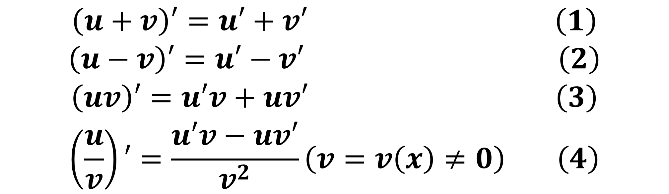

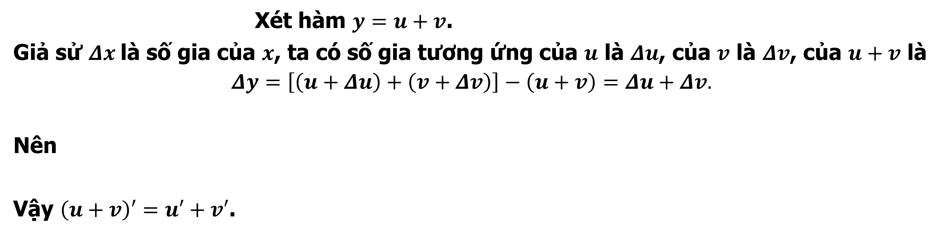
II
ĐẠO HÀM CỦA TỔNG HIỆU, TÍCH, THƯƠNG.
I
Định lý 3
Giả sử $u=u\left(x\right),v=v\left(x\right)$ là các hàm số có đạo hàm tại điểm $x$ thuộc khoảng xác định. Ta có:
$$\begin{matrix}\left(u+v\right)′=u′+v′\begin{matrix} & & & \end{matrix}\begin{matrix} & & \left(1\right)\end{matrix} \\ \left(u−v\right)′=u′−v′\begin{matrix} & & & \end{matrix}\begin{matrix} & & \left(2\right)\end{matrix} \\ \left(uv\right)′=u′v+uv′\begin{matrix} & & & \end{matrix}\begin{matrix} & & \left(3\right)\end{matrix} \\ \left(\frac{u}{v}\right)′=\frac{u′v−uv′}{v^{2}}\left(v=v\left(x\right)≠0\right)\begin{matrix} & \left(4\right)\end{matrix}\end{matrix}$$
Chứng minh (1)
Xét hàm $y=u+v$.
Giả sử $Δx$là số gia của $x$, ta có số gia tương ứng của $u$ là $Δu$, của $v$ là $Δv$, của $u+v$ là
$$Δy=\left[\left(u+Δu\right)+\left(v+Δv\right)\right]−\left(u+v\right)=Δu+Δv.$$
Nên
Vậy $\left(u+v\right)′=u′+v′$.
$$\lim_{Δx→0}\frac{Δy}{Δx}=\lim_{Δx→0}\frac{Δu}{Δx}+\lim_{Δx→0}\frac{Δv}{Δx}=u′+v′.$$
Tổng quát:
$$\left(u_{1}±u_{2}±...±u_{n}\right)′=u_{1}′±u_{2}′±...{±u}_{n}′$$
Các công thức khác chứng minh tương tự.

Slide 6
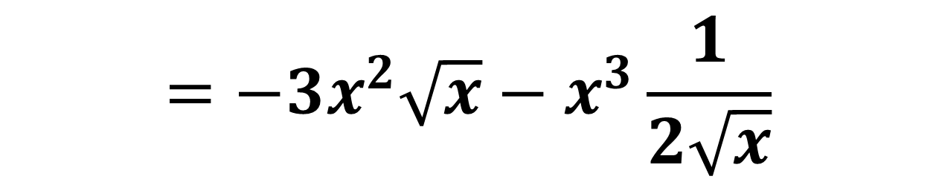

II
I
ĐẠO HÀM CỦA TỔNG HIỆU, TÍCH, THƯƠNG.
Ví dụ 1
Áp dụng công thức trong định lý 3 tính đạo hàm các hàm số sau:
$a. y=5x^{3}−2x^{5}$ b. $y=−x^{3}\sqrt{x}$
Lời Giải
Ta có
$$b. y′={\left(−x^{3}\sqrt{x}\right)}^{′}={\left(−x^{3}\right)}^{′}\sqrt{x}−x^{3}{\left(\sqrt{x}\right)}^{′}$$
$$a. y′={\left(5x^{3}−2x^{5}\right)}^{′}={\left(5x^{3}\right)}^{′}−{\left(2x^{5}\right)}^{′}$$
$$=5′x^{3}+5{\left(x^{3}\right)}^{′}−\left(2′x^{5}+2{\left(x^{5}\right)}^{′}\right)$$
$$=−3x^{2}\sqrt{x}−x^{3}\frac{1}{2\sqrt{x}}$$
$$=5.3x^{2}−2.5x^{4}=15x^{2}−10x^{4}$$

Slide 7


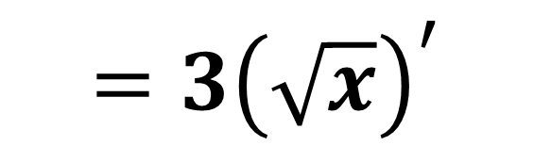

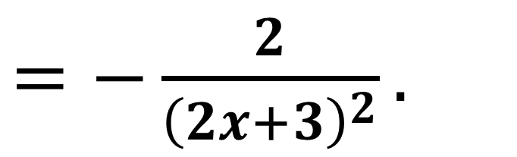
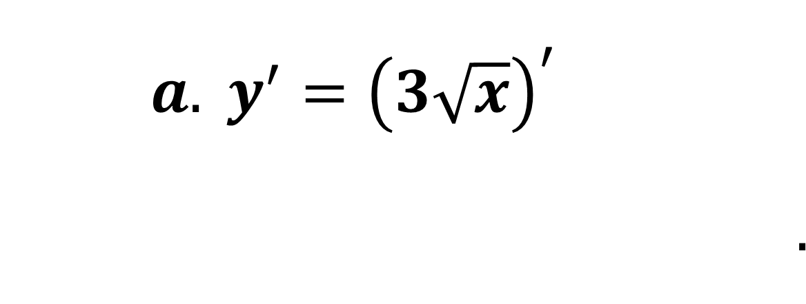
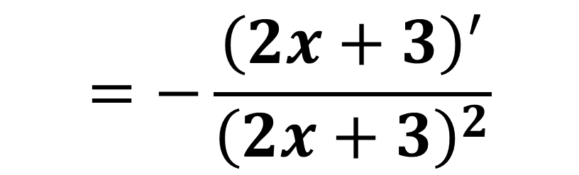
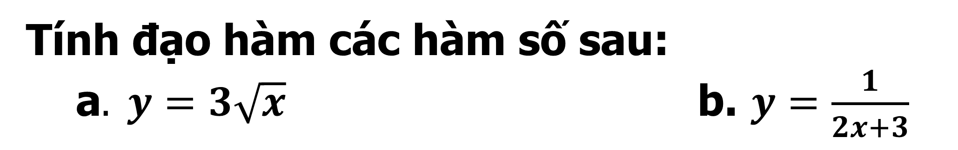

II
I
ĐẠO HÀM CỦA TỔNG HIỆU, TÍCH, THƯƠNG.
Hệ quả
Hệ quả 1: Nếu $k$ là một hằng số thì $\left(ku\right)′=ku′$ .
Hệ quả 2: $\left(\frac{1}{v}\right)′=−\frac{v′}{v^{2}}\begin{matrix} & \left(v=v\left(x\right)≠0\right)\end{matrix}$ .
(HS tự chứng minh).
Ví dụ 1
Tính đạo hàm các hàm số sau:
a$. y=3\sqrt{x}$ b. $y=\frac{1}{2x+3}$
$$b. y^{′}={\left(\frac{1}{2x+3}\right)}^{′}$$
Lời Giải
Ta có:
$$=−\frac{{\left(2x+3\right)}^{′}}{{\left(2x+3\right)}^{2}}$$
$${a. y}^{′}={\left(3\sqrt{x}\right)}^{′}$$
$$.$$
$$=3{\left(\sqrt{x}\right)}^{′}$$
$$=3.\frac{1}{2\sqrt{x}}$$
$$=\frac{3}{2\sqrt{x}}$$
$=−\frac{2}{{\left(2x+3\right)}^{2}}.$

Slide 8

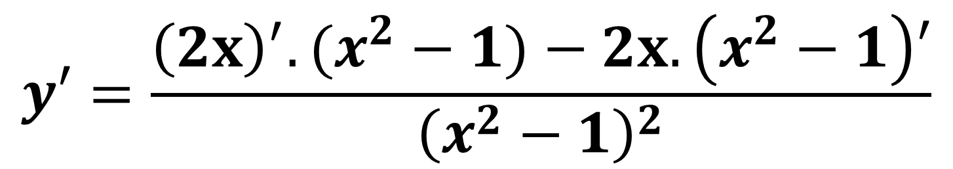
BÀI TẬP SÁCH GIÁO KHOA
Câu 1.
(Bài 3c/T163) Tính đạo hàm của hàm số sau: $y=\frac{2x}{x^{2}−1}$
Lời Giải
Ta có
$$y′=\frac{{\left(2x\right)}^{′}.(x^{2}−1)−2x.\left(x^{2}−1\right)′}{{\left(x^{2}−1\right)}^{2}}$$
$$=\frac{2.\left(x^{2}−1\right)−2x.2x}{{\left(x^{2}−1\right)}^{2}}$$
$=\frac{−2x^{2}−2}{{\left(x^{2}−1\right)}^{2}}$.

Slide 9
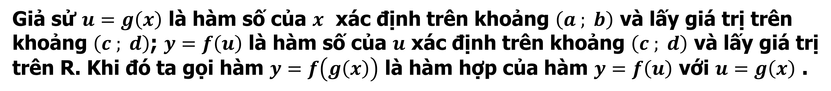
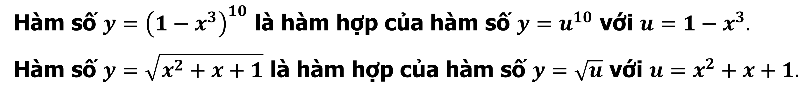

III
I
ĐẠO HÀM CỦA HÀM HỢP.
1. Định nghĩa
Giả sử $u=g\left(x\right)$ là hàm số của $x$ xác định trên khoảng $\left(a ; b\right)$ và lấy giá trị trên khoảng $\left(c ; d\right)$; $y=f\left(u\right)$ là hàm số của $u$ xác định trên khoảng $\left(c ; d\right)$ và lấy giá trị trên R. Khi đó ta gọi hàm $y=f\left(g\left(x\right)\right)$ là hàm hợp của hàm $y=f\left(u\right)$ với $u=g\left(x\right)$ .
2.Ví dụ
Tìm hàm số là hàm hợp của hàm số sau:
a. $y={\left(1−x^{3}\right)}^{10}$ b. $y=\sqrt{x^{2}+x+1}$
Bài giải
Hàm số $y={\left(1−x^{3}\right)}^{10}$ là hàm hợp của hàm số $y=u^{10}$ với $u=1−x^{3}.$
Hàm số $y=\sqrt{x^{2}+x+1}$ là hàm hợp của hàm số $y=\sqrt{u}$ với $u=x^{2}+x+1.$

Slide 10

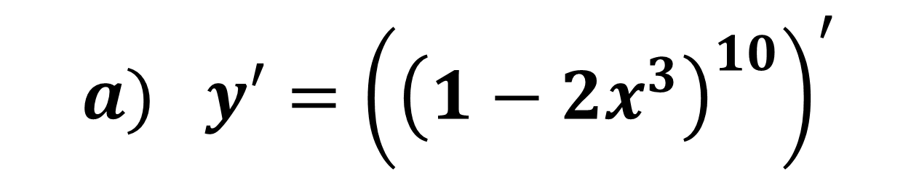


III
I
ĐẠO HÀM CỦA HÀM HỢP.
3. Định lý 4
Nếu hàm số $u=g\left(x\right)$ có đạo hàm tại $x$ là $u′_{x}$ và hàm số $y=f\left(u\right)$ có đạo hàm tại $u$ là $y′_{u}$ thì hàm hợp $y=f\left(g\left(x\right)\right)$ có đạo hàm tại $x$là $y′_{x}=y′_{u}.u′_{x}$ .
4. Ví dụ
Tính đạo hàm của các hàm số sau:
$a. y={\left(1−2x^{3}\right)}^{10}$ b. $y=\sqrt{x^{2}+x+1}$
Bài giải
$y^{′}={\left(\sqrt{x^{2}+x+1}\right)}^{′}$
$$=\frac{{\left(x^{2}+x+1\right)}^{′}}{2\sqrt{x^{2}+x+1}}$$
$$a) y′={\left({\left(1−2x^{3}\right)}^{10}\right)}^{′}$$
$$\begin{matrix}\begin{aligned} \\ =10{\left(1−2x^{3}\right)}^{9}{\left(1−2x^{3}\right)}^{′}\end{aligned} \\ \end{matrix}$$
$$=10{\left(1−2x^{3}\right)}^{9}\left(−6x^{2}\right)$$
$$=−60x^{2}{\left(1−2x^{3}\right)}^{9}.$$
$$=\frac{2x+1}{2\sqrt{x^{2}+x+1}}$$

Slide 11

Bảng tóm tắt
1, $(u+v−w)′=u′+v′−w′$
$2, (ku)′=ku′$ với k là hằng số
3, $\left(uv\right)′=u′v+uv′$
$${4, \left(\frac{u}{v}\right)}^{′}=\frac{u′v−uv′}{v^{2}}\left(v=v\left(x\right)≠0\right)$$
$${5, \left(\frac{1}{v}\right)}^{′}=−\frac{v′}{v^{2}}\left(v=v\left(x\right)≠0\right)$$
$$6, y′_{x}=y′_{u}.u′_{x}$$
7, ${ \left(\frac{ax+b}{cx+d}\right)}^{′}=\frac{ad−bc}{{(cx+d)}^{2}}$ $\left(cx+d≠0\right)$

Slide 12





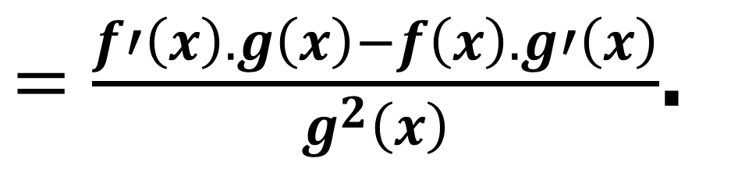
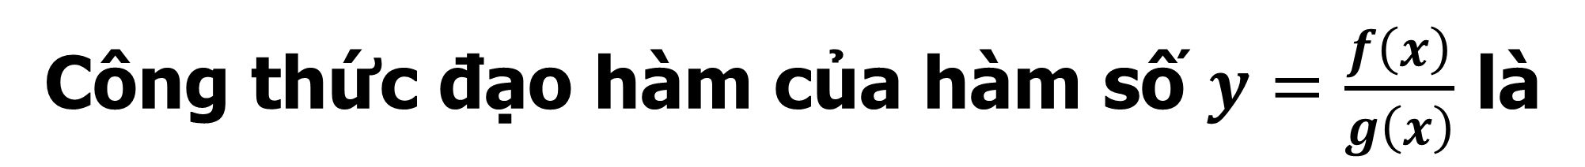


BÀI TẬP TRẮC NGHIỆM
CÂU 1
Công thức đạo hàm của hàm số $y=\frac{f\left(x\right)}{g\left(x\right)}$ là
A
$$y′=\frac{f′\left(x\right).g\left(x\right)+f\left(x\right).g′\left(x\right)}{g\left(x\right)}$$
$y′=\frac{f′\left(x\right).g\left(x\right)+f\left(x\right).g′\left(x\right)}{g^{2}\left(x\right)}$.
B
$$y′=\frac{f′\left(x\right).g\left(x\right)−f\left(x\right).g′\left(x\right)}{g\left(x\right)}$$
$y′=\frac{f′\left(x\right).g\left(x\right)−f\left(x\right).g′\left(x\right)}{g^{2}\left(x\right)}$.
D
C
D
Bài giải
$$y′={\left[\frac{f\left(x\right)}{g\left(x\right)}\right]}^{′}$$
Ta có
$=\frac{f′\left(x\right).g\left(x\right)−f\left(x\right).g′\left(x\right)}{g^{2}\left(x\right)}$.

Slide 13



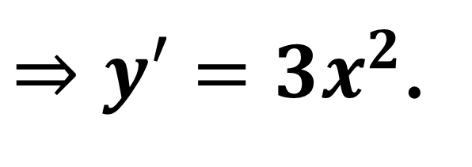

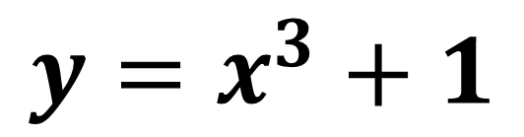

CÂU 2
Hàm số $y=x^{3}+1$ có đạo hàm bằng
A
$y′=\frac{1}{3}x^{2}$.
A
$y′=3x^{2}$.
B
C
$y′=x^{3}+1$.
D
$y′=x^{2}+1$.
Bài giải
Ta có
$$y=x^{3}+1$$
$⇒y′=3x^{2}$.

Slide 14



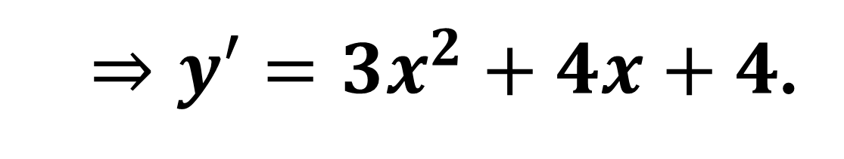
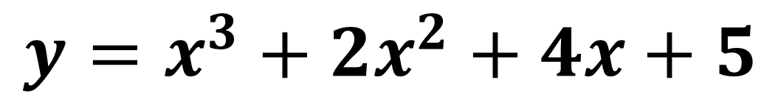

CÂU 3
Hàm số $y=x^{3}+2x^{2}+4x+5$ có đạo hàm bằng
A
B
$y′=3x^{2}+3x+4$.
A
$y′=3x^{2}+4x+4$.
C
$$y′=3x+2x+4$$
D
$y′=3x^{2}+4x+4+5$.
Bài giải
Ta có
$$y=x^{3}+2x^{2}+4x+5$$
$⇒y′=3x^{2}+4x+4$.

Slide 15


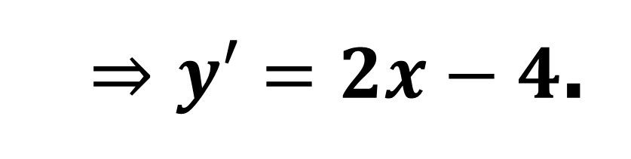

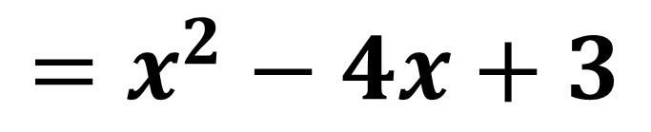
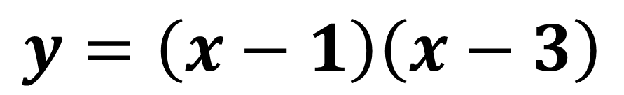

CÂU 4
Đạo hàm của hàm số $y=\left(x−1\right)\left(x−3\right)$ là
A
B
C
D
$y′=x−1$.
$y′=x−4$.
C
$y′=2x−4$.
$y′=x−3$.
Bài giải
Ta có
$$y=\left(x−1\right)\left(x−3\right)$$
$$=x^{2}−4x+3$$
$⇒y′=2x−4$.

Slide 16
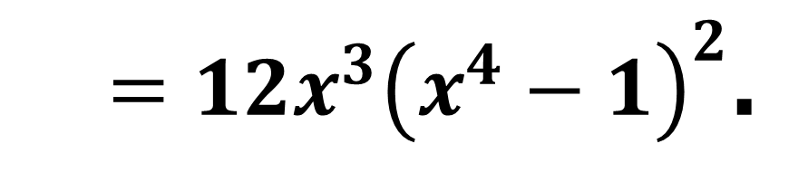
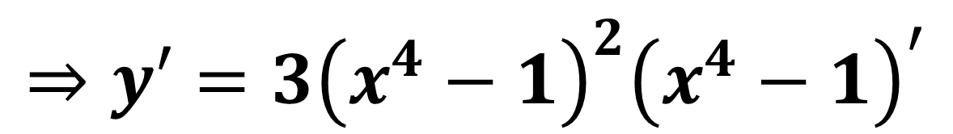

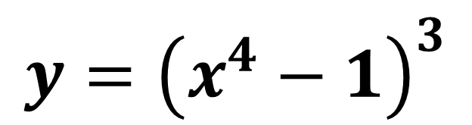




CÂU 5
Hàm số $y={\left(x^{4}−1\right)}^{3}$ có đạo hàm bằng
A
$y′=12x^{3}{\left(x^{4}−1\right)}^{3}$.
B
$y′=3{\left(x^{4}−1\right)}^{2}$.
C
$y′=12x^{3}{\left(x^{4}−1\right)}^{2}$.
$y′=4x^{3}{\left(x^{4}−1\right)}^{3}$.
C
D
Bài giải
Ta có
$$y={\left(x^{4}−1\right)}^{3}$$
$$⇒y′=3{\left(x^{4}−1\right)}^{2}{\left(x^{4}−1\right)}^{′}$$
$=12x^{3}{\left(x^{4}−1\right)}^{2}$.

Slide 17

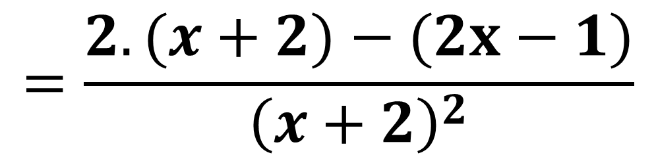

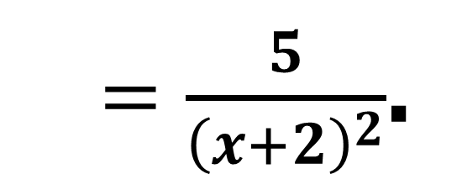

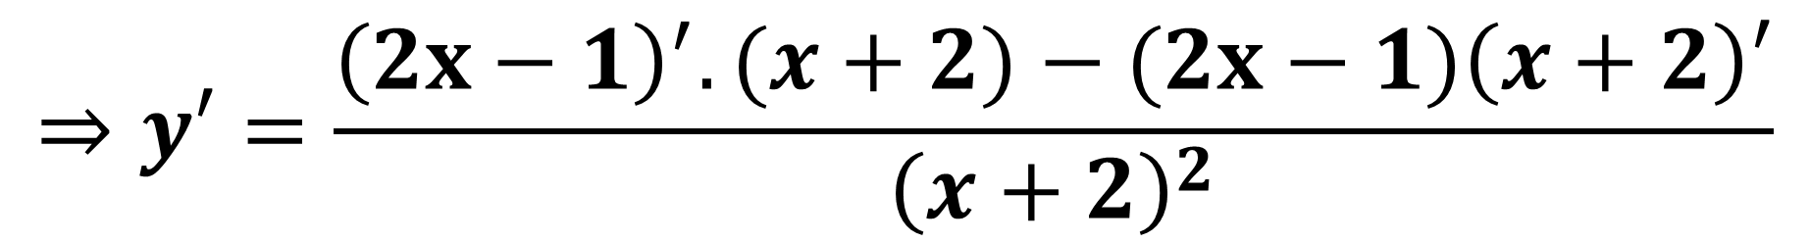
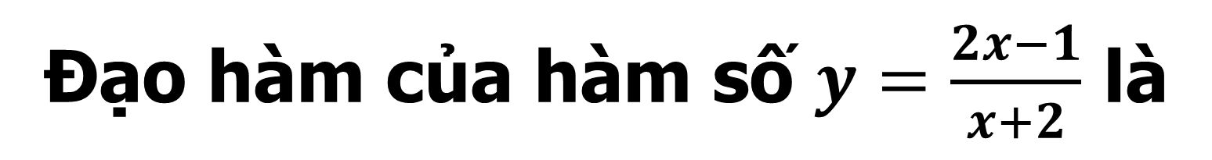


CÂU 6
Đạo hàm của hàm số $y=\frac{2x−1}{x+2}$ là
A
$y′=\frac{−5}{{\left(x+2\right)}^{2}}$.
B
$y′=\frac{5}{{\left(x+2\right)}^{2}}$.
$y′=\frac{1}{{\left(x+2\right)}^{2}}$.
B
C
$y′=\frac{3}{{\left(x+2\right)}^{2}}$.
D
Bài giải
$$y=\frac{2x−1}{x+2}$$
Ta có
$$⇒y′=\frac{{\left(2x−1\right)}^{′}.(x+2)−(2x−1)\left(x+2\right)′}{{\left(x+2\right)}^{2}}$$
$$=\frac{2.(x+2)−(2x−1)}{{\left(x+2\right)}^{2}}$$
$=\frac{5}{{\left(x+2\right)}^{2}}$.

Slide 18
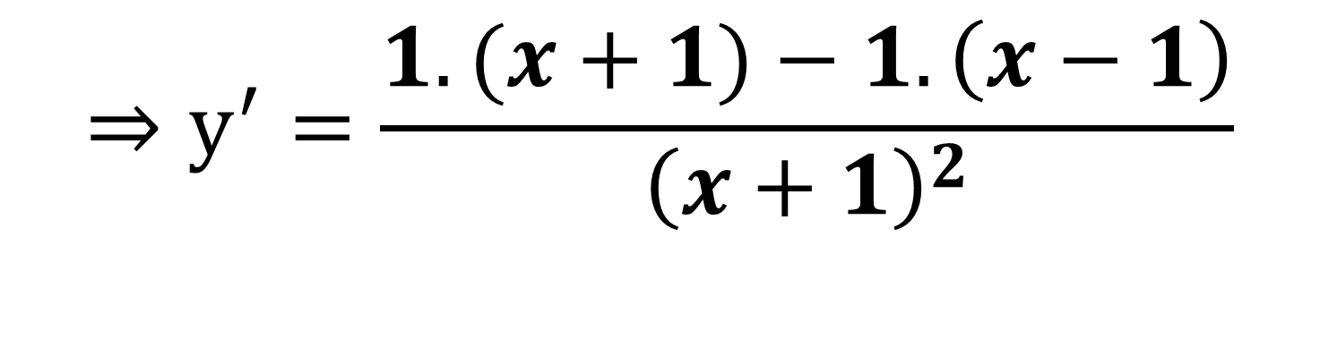
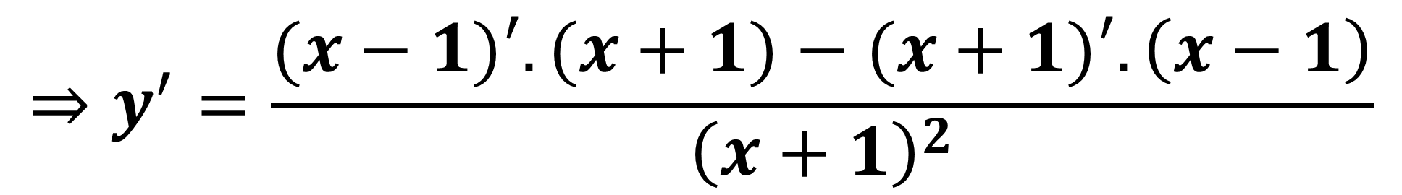






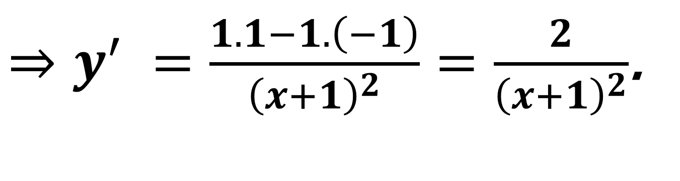
CÂU 7
Hàm số $y=\frac{x−1}{x+1}$ có đạo hàm bằng
A
$y′=\frac{2}{{\left(x+1\right)}^{2}}$.
$y′=\frac{−2}{{\left(x+1\right)}^{2}}$.
$y′=\frac{2x}{{\left(x+1\right)}^{2}}$.
$y′=\frac{−2x}{{\left(x+1\right)}^{2}}$.
A
B
C
D
Bài giải
$$y=\frac{x−1}{x+1}$$
Ta có
$$⇒y^{′}=\frac{(x−1)′.(x+1)−(x+1)′.\left(x−1\right)}{{\left(x+1\right)}^{2}}$$
$$⇒y^{′}=\frac{1.(x+1)−1.\left(x−1\right)}{{\left(x+1\right)}^{2}}$$
$⇒y^{′} =\frac{1.1−1.\left(−1\right)}{{\left(x+1\right)}^{2}}=\frac{2}{{\left(x+1\right)}^{2}}$.

Slide 19



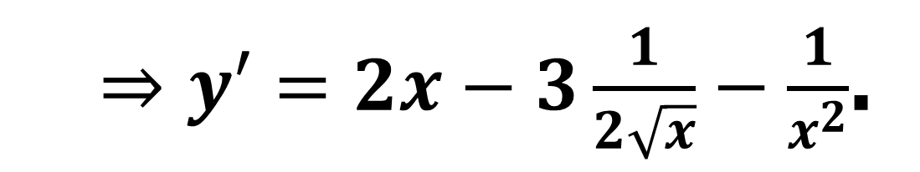
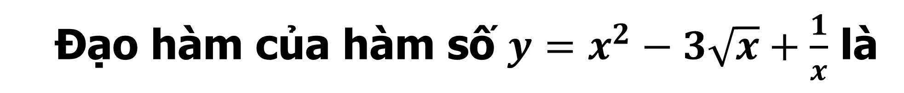


CÂU 8
Đạo hàm của hàm số $y=x^{2}−3\sqrt{x}+\frac{1}{x}$ là
A
$y′=2x+\frac{3}{2\sqrt{x}}−\frac{1}{x^{2}}$.
B
$y′=2x+\frac{3}{2\sqrt{x}}+\frac{1}{x^{2}}$.
C
$y′=2x−\frac{3}{2\sqrt{x}}+\frac{1}{x^{2}}$.
D
$y′=2x−\frac{3}{2\sqrt{x}}−\frac{1}{x^{2}}$.
D
Bài giải
Ta có
$$y=x^{2}−3\sqrt{x}+\frac{1}{x}$$
$⇒y′=2x−3\frac{1}{2\sqrt{x}}−\frac{1}{x^{2}}$.

Slide 20








CÂU 9
Hàm số $y=10x+8\sqrt{x}$ có đạo hàm tại x=$4$ bằng
A
B
C
D
$9$.
$10$.
$11$.
D
$12$.
Bài giải
Ta có
$$y=10x+8\sqrt{x}$$
$$⇒y′=10+\frac{8}{2\sqrt{x}}$$
$$=10+\frac{4}{\sqrt{x}}$$
$y′\left(4\right)=10+\frac{4}{\sqrt{4}}=12$.

Slide 21







CÂU 10
Hàm số $y=\left(x^{2}+1\right)\left(5−3x^{2}\right)$ có đạo hàm bằng
A
A
$y′=−12x^{3}+4x$.
B
$y′=−12x^{3}+4$.
C
$y′=−12x^{3}+4x+1$.
D
$y′=−12x^{3}+2$.
Bài giải
Ta có
$$y=\left(x^{2}+1\right)\left(5−3x^{2}\right)$$
$$⇒y′=2x\left(5−3x^{2}\right)−6x\left(x^{2}+1\right)$$
$$=10x−6x^{3}−6x^{3}−6x$$
$=−12x^{3}+4x$.

Slide 22









CÂU 11
Hàm số $y=\frac{2x^{2}−5}{x+2}$ có đạo hàm bằng
$y′=\frac{2x^{2}+8x+5}{x+2}$.
$y′=\frac{9}{{\left(x+2\right)}^{2}}$.
$y′=\frac{2x^{2}+x+5}{{\left(x+2\right)}^{2}}$.
$y′=\frac{2x^{2}+8x+5}{{\left(x+2\right)}^{2}}$.
A
B
C
D
D
Bài giải
Ta có
$$=\frac{4x\left(x+2\right)−2x^{2}+5}{{\left(x+2\right)}^{2}}$$
$$y=\frac{2x^{2}−5}{x+2}$$
$$⇒y′=\frac{{\left(2x^{2}−5\right)}^{′}\left(x+2\right)−{\left(x+2\right)}^{′}\left(2x^{2}−5\right)}{{\left(x+2\right)}^{2}}$$
$=\frac{2x^{2}+8x+5}{{\left(x+2\right)}^{2}}$.

Slide 23









CÂU 12
Hàm số $y=\frac{x\left(x−1\right)\left(x−2\right)}{x^{2}−3x+2}$ có đạo hàm bằng
A
$y′=x$.
B
B
$y′=1$.
C
$y′=2x$.
D
$y′=0$.
Bài giải
$$y=\frac{x\left(x−1\right)\left(x−2\right)}{x^{2}−3x+2}$$
Ta có
$$=\frac{x\left(x−1\right)\left(x−2\right)}{\left(x−1\right)\left(x−2\right)}$$
$$=x$$
$⇒y′=1$.

Slide 24







CÂU 13
Hàm số:
A
$y′=x$.
$$y=x+\sqrt{x}+\sqrt[3]{x}+\sqrt[4]{x}+\sqrt[5]{x}$$
$y′=\frac{1}{2\sqrt{x}}+\frac{1}{3\sqrt[3]{x^{2}}}+\frac{1}{4\sqrt[4]{x^{3}}}+\frac{1}{5\sqrt[5]{x^{4}}}$.
B
có đạo hàm bằng
C
$y′=1+\frac{1}{2\sqrt{x}}+\frac{1}{3\sqrt[3]{x^{2}}}+\frac{1}{4\sqrt[4]{x^{3}}}+\frac{1}{5\sqrt[5]{x^{4}}}$.
C
$y′=1+\frac{1}{\sqrt{x}}+\frac{1}{\sqrt[3]{x^{2}}}+\frac{1}{\sqrt[4]{x^{3}}}+\frac{1}{\sqrt[5]{x^{4}}}$.
D
Bài giải
$$y=x+\sqrt{x}+\sqrt[3]{x}+\sqrt[4]{x}+\sqrt[5]{x}$$
$⇒y′=1+\frac{1}{2\sqrt{x}}+\frac{1}{3\sqrt[3]{x^{2}}}+\frac{1}{4\sqrt[4]{x^{3}}}+\frac{1}{5\sqrt[5]{x^{4}}}$.
Ta có

Slide 25








CÂU 14
Hàm số $y=\frac{1}{x^{6}}+\frac{10}{x^{5}}+\frac{3}{\sqrt{x}}$ có đạo hàm bằng
A
$y′=\frac{1}{x^{7}}+\frac{1}{x^{6}}+\frac{1}{2x\sqrt{x}}$.
B
$y′=\frac{6}{x^{7}}+\frac{50}{x^{6}}+\frac{3}{2x\sqrt{x}}$.
C
$y′=−\left(\frac{1}{x^{7}}+\frac{1}{x^{6}}+\frac{1}{2x\sqrt{x}}\right)$.
$y′=−\left(\frac{6}{x^{7}}+\frac{50}{x^{6}}+\frac{3}{2x\sqrt{x}}\right)$.
D
D
Bài giải
$$y=\frac{1}{x^{6}}+\frac{10}{x^{5}}+\frac{3}{\sqrt{x}}$$
Ta có
$$⇒y′=−\frac{6}{x^{7}}−\frac{50}{x^{6}}−\frac{3}{2x\sqrt{x}}$$
$$=−\left(\frac{6}{x^{7}}+\frac{50}{x^{6}}+\frac{3}{2x\sqrt{x}}\right)$$

